Slide 1
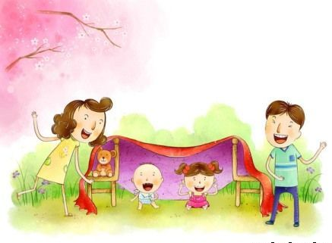
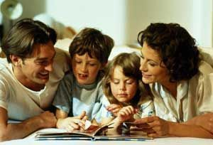
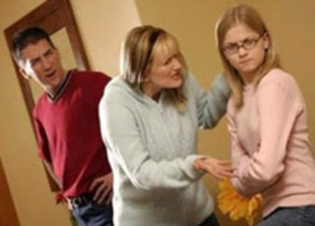
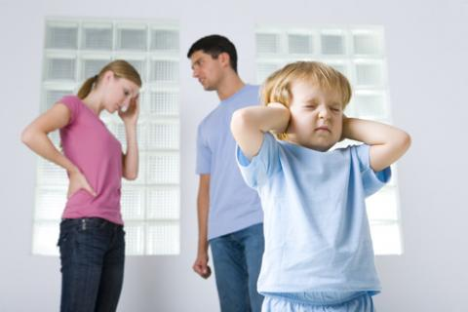
Взаимоотношения детей и родителей и детей
Учитель физической культуры МОУ Томилинская СОШ № 19
Сираковская Яна Вадимовна

Slide 2
Самостоятельность - это свобода выбора, но и ответственность за этот выбор, это контроль самого себя, а не контроль со стороны

Slide 3
Сплоченность семьи - это степень эмоциональной близости между её членами. Сплочённость зависит от того, как в семье проводится свободное время, как принимаются решения, насколько все члены семьи делятся друг с другом.

Slide 4
1.Родители совсем не уделяют тебе и друг другу время, не интересуются твоей жизнью и ты с ними тоже ничем не делишься, каждый сам по себе. Вы практически никогда не собираетесь вместе, не имеете общих интересов, вам трудно общаться друг с другом.

Slide 5
2.У тебя каждый в семье занимается своим делом, каждый имеет своё мнение, ты можешь выбирать самостоятельно для себя интересные занятия, но вы часто собираетесь вместе, у вас есть общие интересы, вы помогаете друг другу, занимаетесь общими делами, решаете общие проблемы и проблемы каждого.

Slide 6
3.Постоянно делаете всё вместе, принимаете совместные решения, время проведённое в семье, с родителями важнее, чем личные интересы и общение с друзьями. По всем вопросам ты советуешься с родителями, ты всегда можешь получить от них помощь и поддержку.

Slide 7
4.В твоей семье не поощряются разногласия, различия в точках зрения и личные интересы, родители требую беспрекословного послушания, самостоятельность не приветствуется, вы мало общаетесь с другими людьми вне семьи

